Slide 1
线 性 代 数
-- 敖淑艳

Slide 2
研究对象
有限维空间的线性理论
学习意义
线性代数是一门重要的基础课，是学习许多后续课程的基础。
线性问题广泛存在于各个领域，某些非线性问题在一定条件下也可转化为线性问题来处理。线性代数的概念和方法广泛地应用在各个领域中，成为从事科学技术工作不可缺少的工具。

Slide 3
内容
行列式
矩阵
线性方程组
线性空间与线性变换
特征值问题与二次型

Slide 4
第一章 行列式
§1.1 全排列、逆序数与对换
§1.2 n 阶行列式
§1.3 行列式的性质
§1.4 行列式的计算
§1.5 克拉默法则

Slide 5
§1.1 全排列、逆序数与对换
一、全排列及其逆序数
二、对换

Slide 6

一、全排列及其逆序数
引例
用1、2、3三个数字，可以组成多少个没有重复数字的三位数？
解
问题即把三个数字分别放在百、十、个位上，有几种不同的方法？
1 2 3
1
2
3
百位
3种放法
1
2
1
3
十位
2种放法
1
2
3
1种放法
个位
共有
种放法.

Slide 7
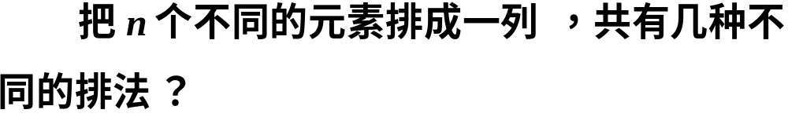



对于n个不同的元素，也可提出类似问题。
1. 全排列
把 n 个不同的元素排成一列，叫做这 n 个元素的全排列（也简称排列）.
定义
个不同的元素的所有排列的种数，通常用 表示.

Slide 8
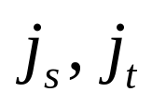
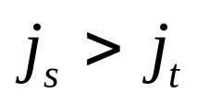
对于n 个不同的元素，若规定各元素之间有一个标准次序, 通常对n 个不同的自然数，我们选定1，2，3，…， n，即按由小到大排列起来的排列叫标准排列.
2. 逆序与逆序数
在一个排列中，任取两个数 ，若大的数排在小的数前（如 ），则称这两个数 构成一个逆序.
定义
一个排列中所有逆序的总数称此排列的逆序数.
逆序数为奇数的排列称为奇排列;
逆序数为偶数的排列称为偶排列.

Slide 9
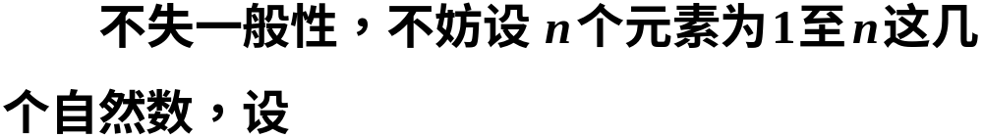

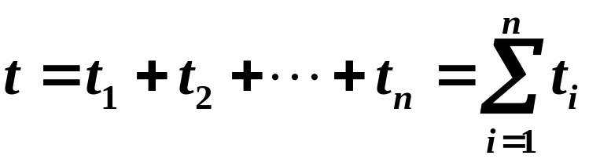

下面来讨论计算排列的逆序数的方法

Slide 10



例1 求排列32514的逆序数，并确定奇偶性.
解
在排列32514中,
3排在首位,逆序数为0;
2的前面比2大的数只有一个3,故逆序数为1
5的前面没有比5大的数,其逆序数为0;
1的前面比1大的数有3个,故逆序数为3;
4的前面比4大的数有1个,故逆序数为1;
3 2 5 1 4
于是排列 32514 的逆序数为

Slide 11
二、对换
把一个排列中任意两个元素的位置互换，而其余的元素不动，就得到另一个排列，这样一个变换叫做对换．
定义
例如，
经过1，2对换，排列 2431 就变成了 1432；
排列 2134 就变成了 1234。
奇/偶排列？
将相邻两个元素对换，叫做相邻对换．

Slide 12










定理 一个排列中的任意两个元素对换，排列 改变奇偶性．
证明
先看相邻对换的情形，设排列为
对换 与
显然，在排列（1）中，a ,b与其它元素构成逆序，
则在排列（2）中仍然构成逆序，
如不构成逆序则在（2）中也不构成逆序；

Slide 13
不同的只是 a ,b 的次序。
如果原来 a ,b 组成逆序，那么经过对换，逆序数就减少一个；
如果原来 a ,b 不组成逆序，那么经过对换，逆序数就增加一个.
无论是增加 1还是减少 1，排列的逆序数的奇偶性总是变了.
因此，对于相邻对换的情形，定理是对的。
一般对换的情形，请同学课下证明。

Slide 14
§1.2 n 阶行列式
一、二阶行列式的引入
二、三阶行列式
三、 n 阶行列式

Slide 15








一、二阶行列式的引入
1. 二阶行列式的引入
用消元法解二元线性方程组
消x₂

Slide 16


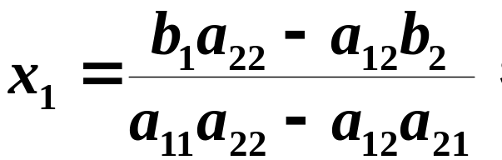
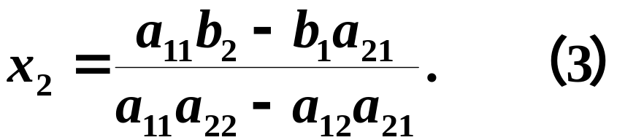
方程组的解为
由方程组的四个系数确定.

Slide 17
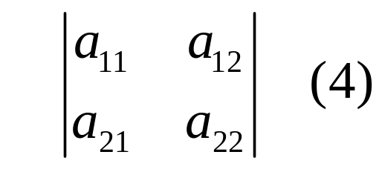

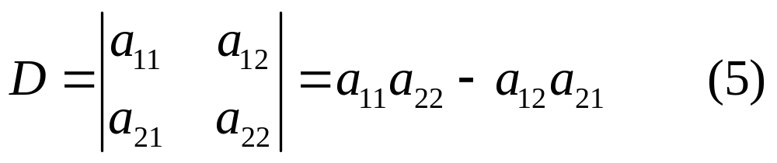
2. 二阶行列式定义
即
数a_{ij} 称为行列式的元素. a_{ij} 的第一个下标 i 为行指标，第二个下标 j 为列指标。即 a_{ij} 位于行列式的第 i 行第 j 列。

Slide 18





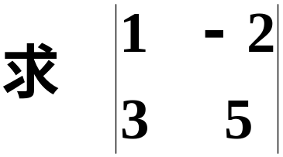
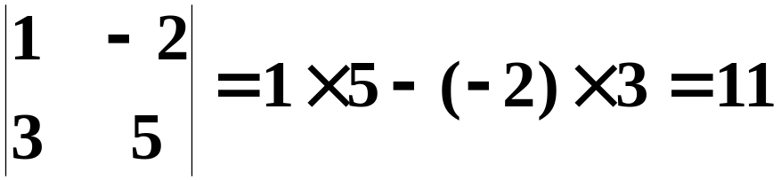
3. 二阶行列式的计算
对角线法则（沙路法）
主对角线
副对角线
例２
解

Slide 19
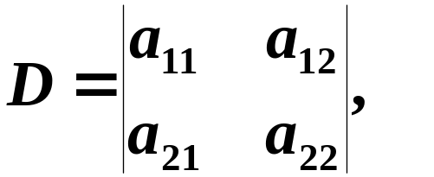
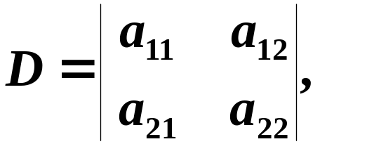
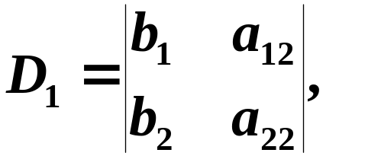
4. 用行列式简记二元线性方程组的解
对于二元线性方程组
若记
系数行列式

Slide 20
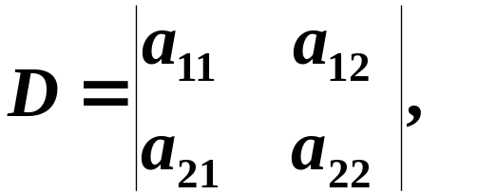
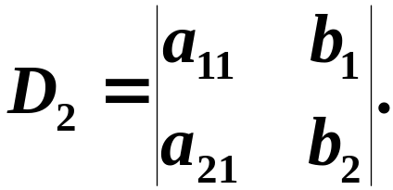
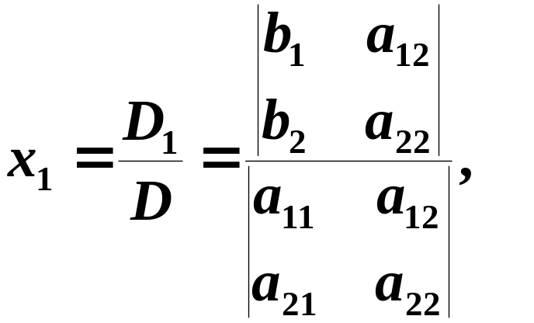
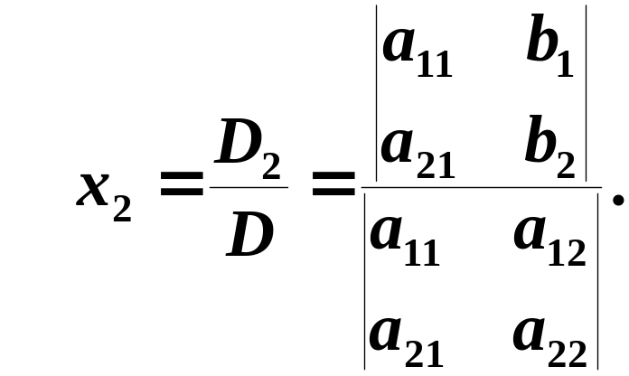
则二元线性方程组的解为
注意 分母都为原方程组的系数行列式.

Slide 21
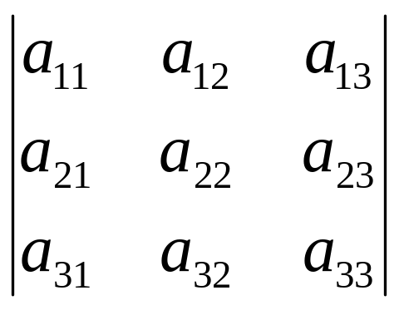
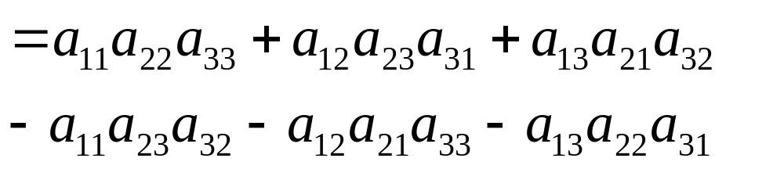







二、三阶行列式
1. 定义
称
为三阶行列式。
可用下面的对角线法则记忆
说明 对角线法则只适用于二阶与三阶行列式．

Slide 22
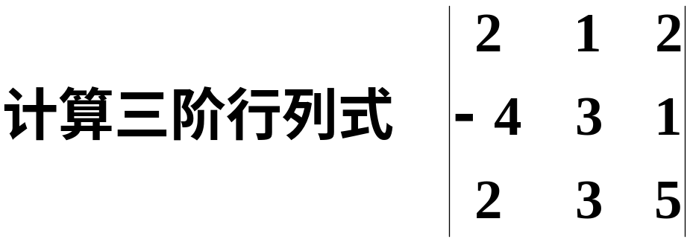
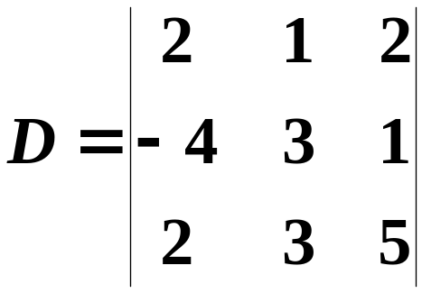
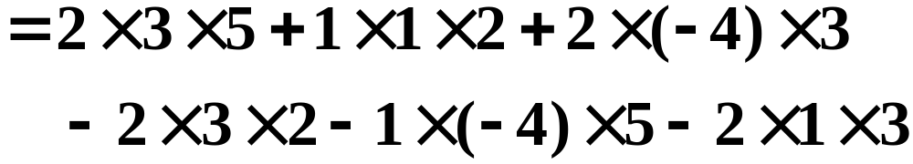
例3
解
注：行列式元素的个数，展开式的项数？

Slide 23
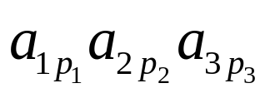
2. 三阶行列式展开式中正负号规则
展开式中每一项都是三个元素的乘积，三个元素位于不同的行、不同的列.
6项的行下标全为123，可以写成 ,而列下标分别为
123，231，312 此三项均为正号
列标排列的逆序数为偶排列
132，213，321 此三项均为负号
列标排列的逆序数为奇排列

Slide 24

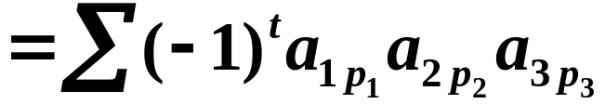
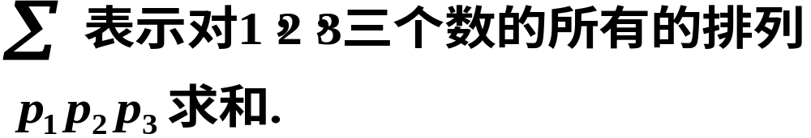

Slide 25
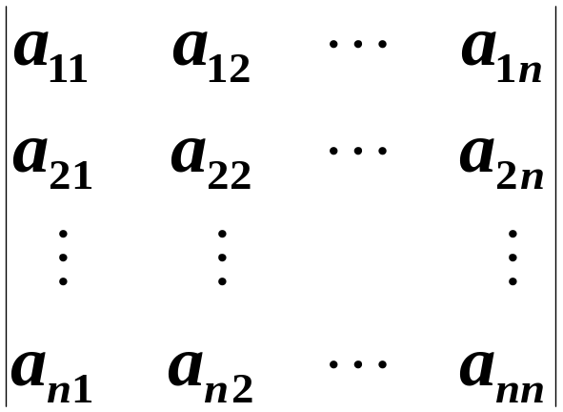

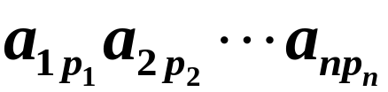

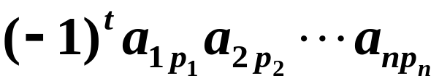

三、n阶行列式
1. 定义
，得到形如
的项 , 其代数和称为n阶行列式.

Slide 26

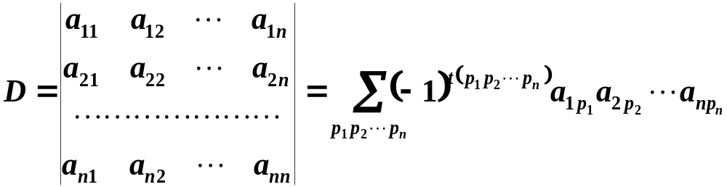
逆序定义

Slide 27
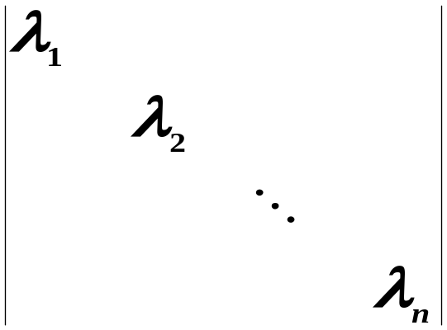
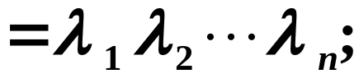
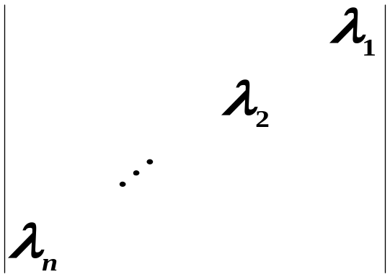
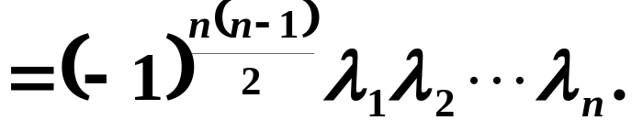
2. 由定义计算
例4 证明对角行列式（其中未写出的元素都是零）

Slide 28

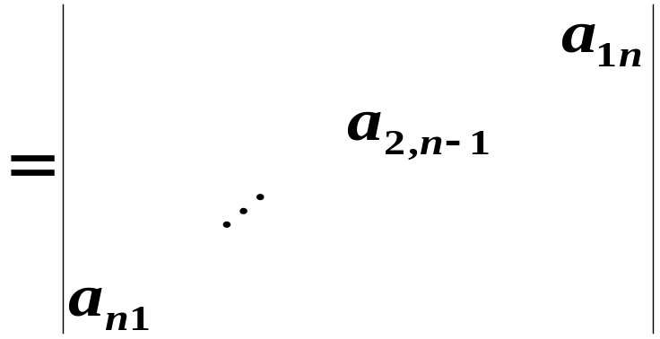
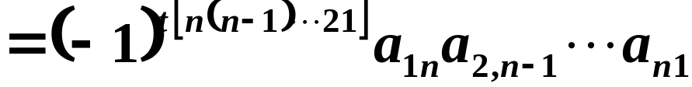
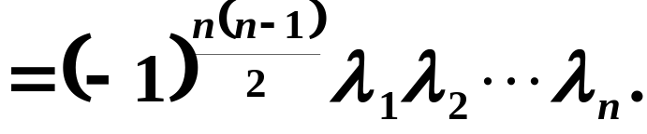
证明
第一式依定义是显然的,下面只证第二式.
若记非零项
则依行列式定义
证毕

Slide 29
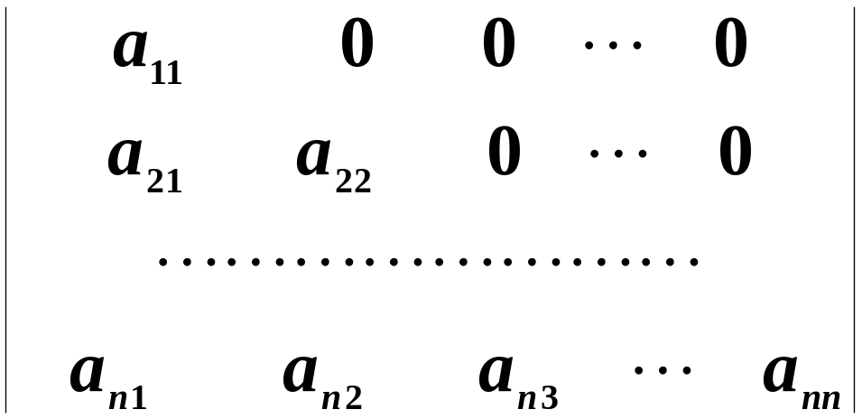

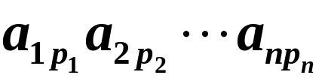
例5 证明下三角行列式
证
但由于许多元素为零，故不等于零的项数大大地减少了.
项的一般形式是

Slide 30
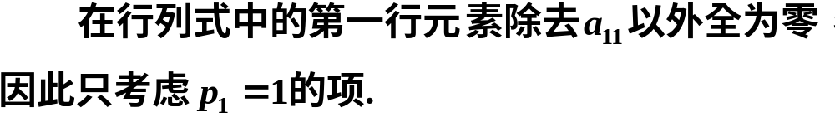
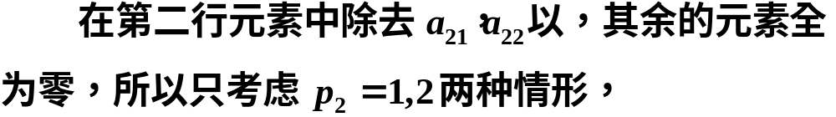
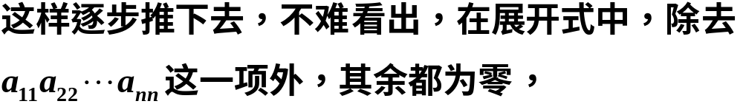

Slide 31

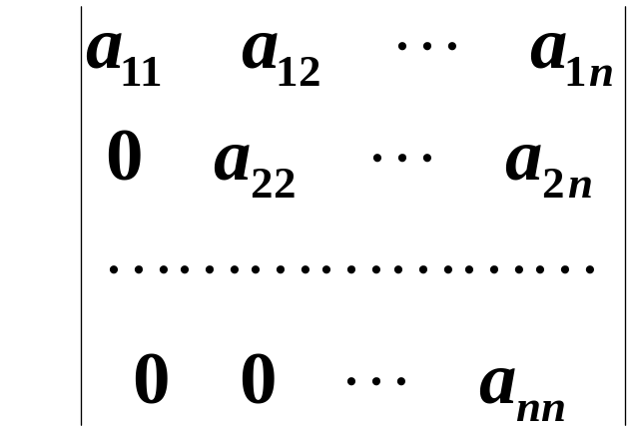
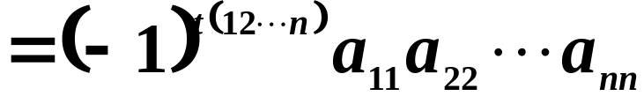

这就是说，下三角行列式等于主对角线上元素的乘积.

Slide 32

小结
作业
P33：3, 8
1 排列及逆序
(1) n级排列
由1,2,···,n组成的一个有序数列
(2) 逆序及逆序数
奇排列与偶排列
2 行列式
行列式是一个与数表相关的数或表达式 .
n阶
行列式共有 项，每项都是位于不同行不同列的
n 个元素的乘积,正负号由下标排列的逆序数决定.

